Slide 1
Polya计数
李卫民
wmli@i.shu.edu.cn

Slide 2
Polya计数定理
1、群的定义与基本性质
2、置换群
3、循环
4、Polya定理

Slide 3
引论
在组合计数问题中经常碰到两大困难:
(1) 找出问题通解表达式的困难→母函数
(2) 区分问题类型的困难,即哪些问题是相同的,哪些是不同的.→避免重复或遗漏→ploya

Slide 4
引论
例：把一个田字格用黑或白两色涂色，如果田字格可以随意转动，问有多少种不同的涂色方案？

Slide 5
引论
1 2 3 4 5 6 7 8
9 10 11 12 13 14 15 16
若棋盘固定不 动，2⁴=16种不同的涂色方案。
但当棋盘可转动时，其中的一些方案可以变成另一些方案。如方案3逆时针旋转90º即得方案4。同样，方案3也可以变成方案5和6。

Slide 6

1. 群的概念
群的定义
给定一个集合G={a,b,c,…}和集合G上的二元运算•，满足如下条件：
封闭性：若a,b∈G,则存在c∈G使得a • b=c
(ii) 结合律：(a •b) •c=a •(b •c)
(iii)存在单位元: G中存在一个元素e,使得对于G的
任意元素a,恒有 a •e=e •a=a
(iv)存在逆元:对G的任意元素a,恒有一个b∈G,使得
a •b=b • a=e , 元素b称为元素a的逆元，记为
则称集合G在运算•之下是一个群，或称G是一个群。

Slide 7
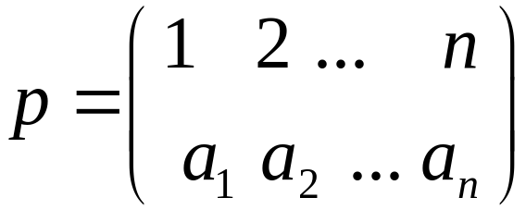
2 置换群
置换群是最重要的有限群，所有的有限群都可以
用之表示。
置换：[1,n]到自身的1-1变换:[1,n]→[1,n],
p: i → ai , (ai ≠ aj, i ≠ j)
于是, a1 a2… an是[1,n] 的一个全排列。称此置换为n阶置换，它可如下表示

Slide 8

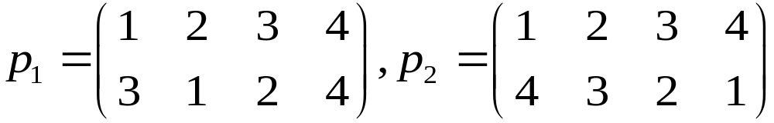
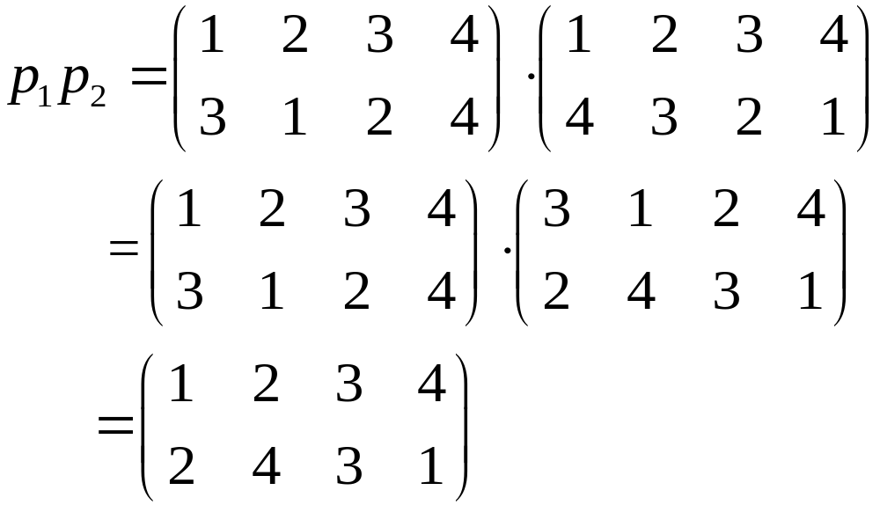
2 置换群
置换的乘法运算
定义

Slide 9
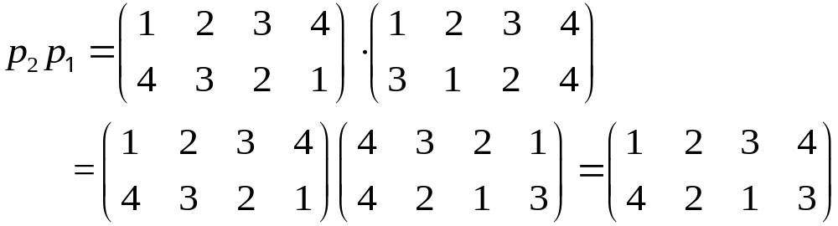

2 置换群
类似的有
可见

Slide 10
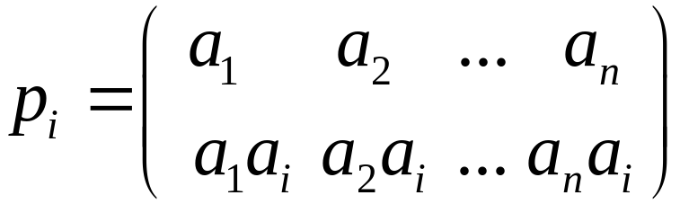
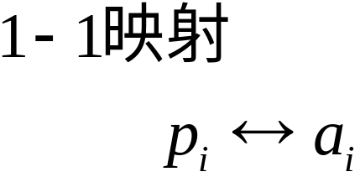
2 置换群
称此群为置换群，记为Sn,称为n个文字的对称群。
* 任一n阶有限群同构于一个n个文字的置换群。
设G={a1,a2,…,an}，指定G中任一元ai, 对任意aj∈G，
pi：aj → aj ai ，则pi是G上的一个置换。
令P={pi|ai∈G},则P≈G

Slide 11
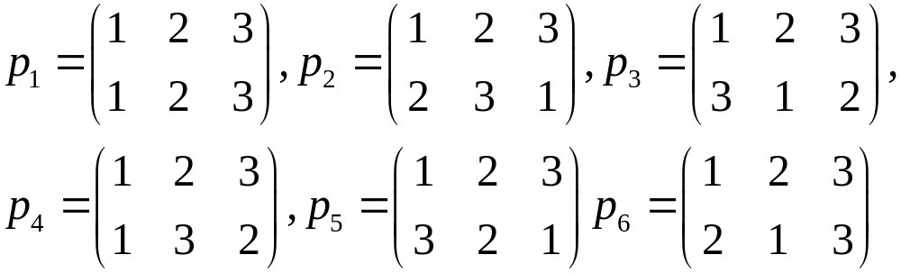
2 置换群
1
2 3
例 等边三角形的置换群。
绕中心转动0，120，240，
绕对称轴翻转。
1
2 3
2
3 1
2
1 3
p
p
3
5
240º
180º

Slide 12
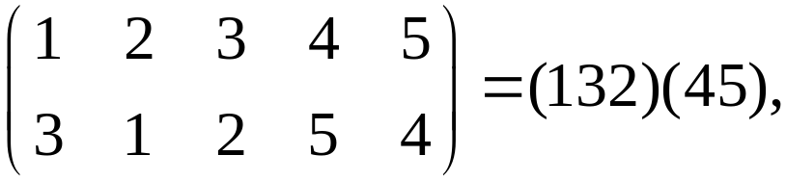
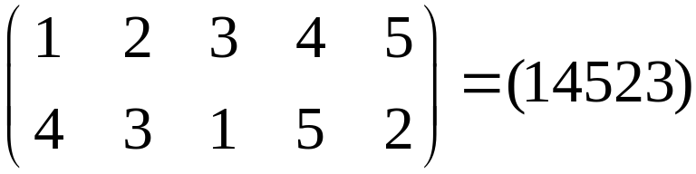
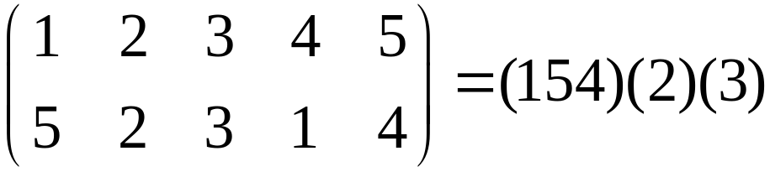
3循环
下面介绍一种置换的表示方法
(a1a2…am)=( )
a1a2…am-1am
a2 a3…am a1
称为置换的循环表示
或称为一m阶循环(轮换), 于是
(a1a2…am)=(a2a3…ama1)=…=(ama1…am-1)有m种
表示方法。

Slide 13
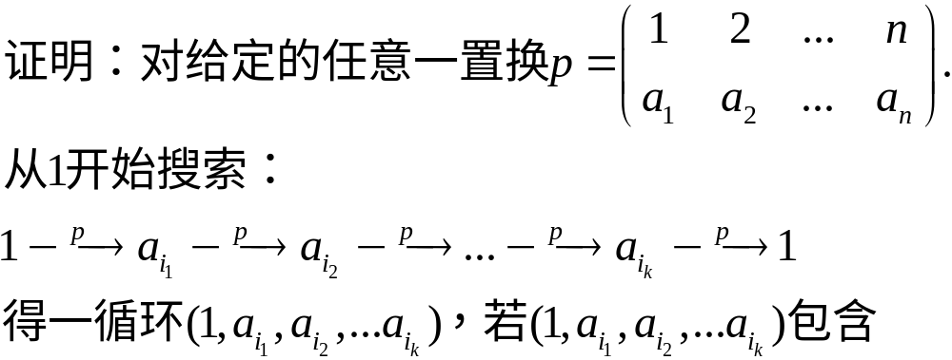
3循环
若两个循环无共同文字，称为不相交的，不相交
的循环相乘可交换。如(132)(45)= (45)(132).
n
若p=(a1a2…an),则p =(1)(2)…(n)=e.
定理 任一置换可表成若干不相交循环的乘积。

Slide 14
4.4 Burnside引理
例 一正方形分成4格，2着色，有多少种方案？
图象：看上去不同的图形。
方案：经过转动相同的图象算同一方案。
图象数总是大于方案数。
1 2 3 4 5 6 7 8
9 10 11 12 13 14 15 16

Slide 15
4.5 Pólya定理
设Ω=[1,n],M={S1,S2,…Sm}是m种颜色的集合，
对Ω中的元素用M中的颜色着色，得到的图象
Ω
Ω
n
集合用M 表示,|M |=m ,每个中的元素都有
m种着色可能，n个元的着色有m 种可能。
即共有m 个图象。
n
n
设G是以Ω为目标集的置换群，是某一转动群R
的表示。G是以M 为目标集的置换群，是同一
转动群R的表示。
Ω

Slide 16
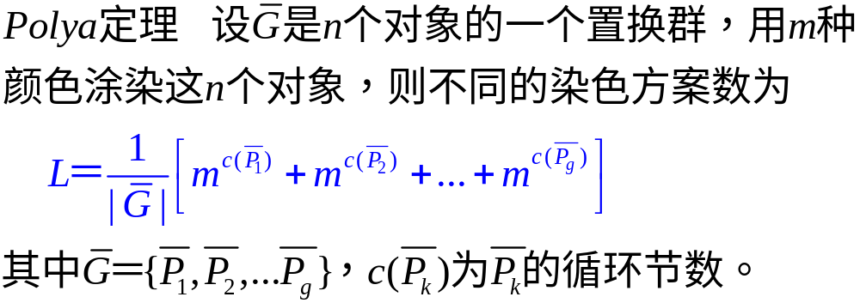
4.5 Pólya定理
一个着色图象在G的作用下变为另一个图象，
则这两个图象属于同一方案。

Slide 17
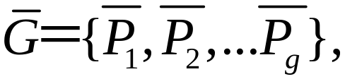

4.5 Pólya定理
Ω
P是由P 诱导出的 M 上的置换。
Ω
在Pi作用下M 中的不动图象的个数
C1(Pi)=m ， C(Pi) 表示 Pi的循环的个数，
即同一循环中的元素都着同一种颜色的
图象在Pi的作用下保持不变。
C(Pi)
Ω
对应于P∈G,有 P∈G, P是M (图象集)上的
一个置换。现在要计算的也就是图象集
在G作用下的等价类的个数。下面对前例
进行分析，然后推导到一般。

Slide 18
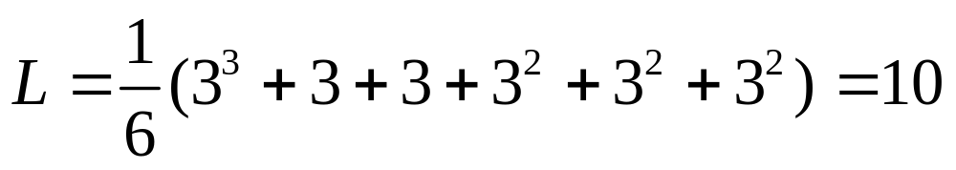
4.6 举例
例1 等边三角形的3个顶点用红，蓝，绿3着色， 有多少种方案？
解：保持不变的变换群包括沿中心旋转0，120，240度和沿三条中线的翻转，即
故不同的方案数为

Slide 19
Necklace of Beads
Description
Beads of red, blue or green colors are connected together into a circular necklace of n beads ( n < 24 ). If the repetitions that are produced by rotation around the center of the circular necklace or reflection to the axis of symmetry are all neglected, how many different forms of the necklace are there?
Input
The input has several lines, and each line contains the input data n.
-1 denotes the end of the input file.
Output
The output should contain the output data: Number of different forms, in each line correspondent to the input data.
Sample Input
4 5-1
Sample Output
2139/

Slide 20
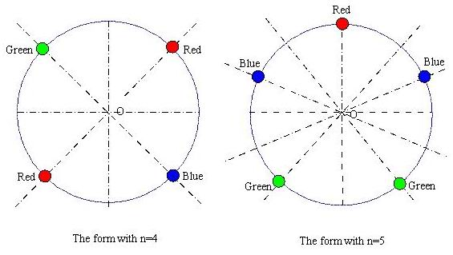

Slide 21
设G是n个置换群，用m种颜色涂这n个对象，
则不同染色的方案数=1/|G|*[m^c(a1)+m^c(a2)+.....+m^c(an)],
其中c(ai)是某个置换的循环数。
1.旋转置换：我们假设一次顺时针旋转1~n个，则循环数与i,n最大公约数（gcd(i,n)）之间的关系;
  旋转1格 （a b c d）1个循环节 gcd(1,4)=1
  旋转2格 （a c）(b d) 2个循环节 gcd(2,4)=2
  旋转3 格 （d c b a）1个循环节 gcd(3,4)=1
  旋转4 格 （a） (b) (c) (d) 4个循环节 gcd(4,4)=4

Slide 22
2.翻转置换：当n为偶数时，分两种情况，一种是中心轴在两个对称对象上
则循环个数为n/2+1，另一种是对称轴两边分别有2/n个对象，则循环数个数为n/2
例：四边形abcd
1)顶点a,b为轴a、b不动,（a）（b）(c d) 3个循环节
2)顶点c,d为轴a、b不动,（c）（d）(a b) 3个循环节
3)对边中心为轴 (a d) (c b) 2个循环节
4)对边中心为轴 (a b) (c d) 2个循环节

Slide 23
当n为奇数时，对称轴只能在一个对象上，则循环个数为n/2+1*/
例 五边形
（a）(b e) (c d) 3个循环节

Slide 24
#include <iostream>
#include <math.h>
int n;
int ans;
int gcd(int a,int b)//算旋转置换的时候的循环节数
{
if(b==0)
return a;
return gcd(b,a%b);
}
void ploya()
{
double sum1=0,sum2;
for(int i=1;i<=n;i++)
sum1+=pow(3.0,gcd(i,n));//p的gcd(i,n)次方
if(n%2)
sum2=n*pow(3.0,n/2+1);
else
sum2=n/2*pow(3.0,n/2+1)+n/2*pow(3.0,n/2);
ans=(sum1+sum2)/(n*2);
}

Slide 25
int main()
{ while(scanf("%d",&n)!=EOF)
{
if(n==-1)
break;
if(n==0)
{
printf("0\n");
continue;
}
ploya();
printf("%d\n",ans);
}
}

